Slide 1
Jak připravit dobrý podnikatelský plán
Martin Fojtíček

Slide 2
Co je sociální podnikání a co je sociální podnik
V české legislativě neexistuje
Sociální podnik nepodniká primárně za účelem (finančního) zisku, ale budování sociálního kapitálu
Drží v rovnováze ekonomický, sociální a environmentální prvek podnikání

Slide 3
www.ceske-socialni-podnikani.cz

Slide 4
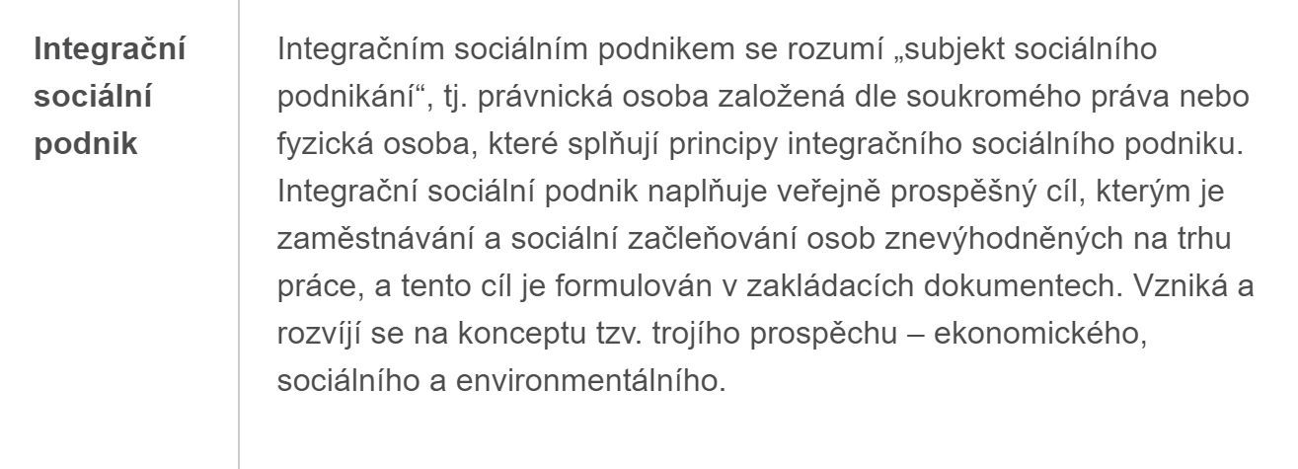

Slide 5
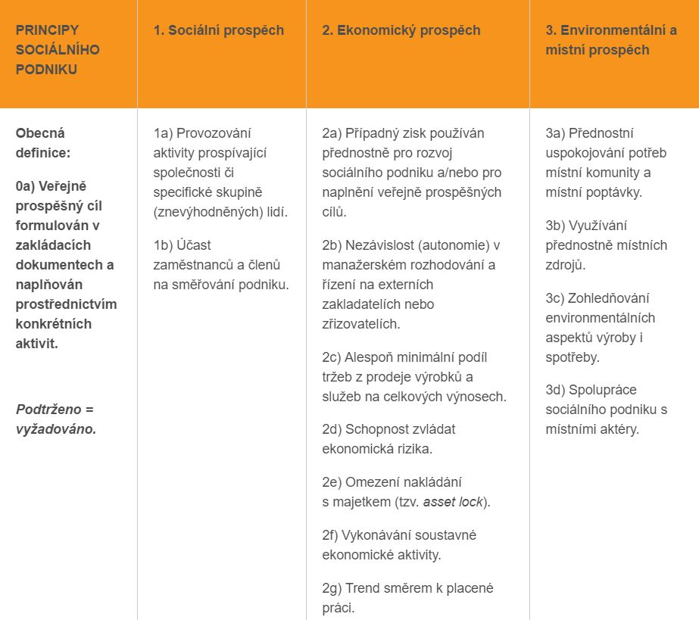

Slide 6
Sociální podnik stojí na dvou nohou - sociální a byznysové
 | Výhody | Rizika
Když podnik vymýšlejí „sociálové“ | berou ohled na znevýhodněnou cílovou skupinu | neumí být draví, neumí si „říct cenu“, musí se byznys teprve naučit jsou zvyklí na podporu státu a samospráv, dárců, …
Když podnik vymýšlejí „lidé z byznysu“ | - umí „se postarat“, jdou za penězi, citlivě reagují na vývoj na trhu | mohou necitlivě zneužívat lidi se znevýhodněním „tunelují“ dotaci nejde jim o udržitelnost
… ideální je stát pevně obou nohou, spojit výhody obou

Slide 7
Podnikatelský záměr
„Co neumím říct jasně, není jasné ani mně samému“
Co, s kým, pro koho, proč, jak, kde (a za co) dělám?
V několika větách (2000 znaků?)
Dobré pro PR, lobbying i do projektové žádosti.

Slide 8
Podnikatelský záměr - příklad
Cílem předloženého projektu je rozjezd sociální firmy Třídírna oděvů XXX, jejíž hlavní činností je nákup, zpracování a prodej použitých oděvů - prioritně použitých oděvů vysoké kvality pro síť sociálních firem franšízy YYY, sekundárně ostatních oděvů dalším zákazníkům a to jak formou velkoobchodu, tak maloobchodu.
Firma bude podnikat v ZZZ a vytvoří nejméně 10 udržitelných a motivujících pracovních míst pro osoby se zdravotním postižením.
Firma navázala kontakt se zahraničními dodavateli použitých oděvů a otestovala jejich vzorky. Od tří stávajících second handů YYY má přislíben garantovaný odběr 1300kg oděvů nejlepší kvality měsíčně, od dalších second handů příslib odběru zboží nižší kvality. Další zbytkovou produkci bude XXX vyprodávat ve vlastním second handu v centru ZZZ. Odpadní materiál zpracuje XXX na čistící hadry a prodá místním podnikům a živnostníkům.
V podpoře pracovníků přebírá XXX metodiku vyvinutou v o.s. ABC a ověřenou v sociálních firmách YYY, WWW, ZZZ a ŽŽŽ. Při tvorbě a implementaci principů sociálního podnikání se bude XXX inspirovat rovněž zkušenostmi těchto úspěšných sociálních podniků.

Slide 9
Podnikatelský plán
Informace o sociálním podniku
Naplňování principů sociálního podniku v praxi
Popis vaší podnikatelské příležitosti
Analýza trhu
Management a lidské zdroje
Finanční plán sociálního podniku
max. 20 stránek, případně přílohy

Slide 10
Informace o sociálním podniku
jednoznačně popište,
zda se jedná o založení nového
či rozvoj stávajícího podniku
Pokud se jedná o novou podnikatelskou aktivitu, je nezbytné činnost stávající a novou jednoznačně oddělit a toto oddělení jednoznačně popsat.
Pokud se jedná o rozšíření podniku, popište činnost novou v kontextu činnosti stávající, aby byla zřejmá jejich návaznost a zároveň stručně informujte o dosavadním hospodaření Vašeho podniku.
Popište historii Vašeho podniku (včetně vlastnických poměrů) a uveďte zkušenosti členů týmu/zaměstnanců sociálního podniku/partnerské nebo spolupracující organizace, příp. jiného relevantního stakeholdera z oblasti sociální a podnikatelské (včetně zkušenosti s oborem podnikání, které je předmětem žádosti), případně uveďte, jak bude odbornost v těchto oblastech zajištěna. Uveďte motivaci k založení sociálního podniku.
Definujte cíle sociálního podnikání, a to za důsledného dodržení metody SMART - cíle podnikatelské a sociální budou v rovnováze.

Slide 11
Naplňování principů sociálního podniku v praxi
Popište jejich konkrétní naplňování (detailně popište poskytování podpory zaměstnancům z CS).
Cílovou skupinu zaměstnanců popište v žádosti, zde uveďte jen doplňující informace, které se do žádosti nevešly.

Slide 12
Popis vaší podnikatelské příležitosti
Popište:
váš produkt, příp. vložte fotku produktu
provozovnu/prostory pro podnikání/potřebné vybavení (vč. toho, které není pořizováno v rámci projektu);
pořizované vybavení specifikujte, uveďte jeho (technické) parametry a zdůvodněte jeho potřebnost
specifikaci prostor (lokace, výměra, počet místností apod.)
provozní dobu, směnnost
Z popisu musí být jednoznačné, jak bude fungovat provoz podniku.

Slide 13
Analýza trhu
Popište prostředí, ve kterém se chcete pohybovat:
jak velký je váš trh,
na jaké segmenty se hodláte zaměřit,
kdo budou vaši zákazníci,
kdo budou vaši dodavatelé a odběratelé;
proveďte analýzu konkurence a definujte konkurenční výhodu;
uveďte seznam předjednaných zakázek a jejich výši, nebo doložte smlouvy s odběrateli (může být doloženo jako samostatná příloha podnikatelského plánu)
popište způsob, jak budete na začátku i v průběhu podnikání hledat nové zákazníky a jak budete komunikovat se stávajícími,
uveďte, jakým způsobem budete propagovat vaše výrobky/služby, jaké marketingové komunikační nástroje budou používány.

Slide 14
Management a lidské zdroje
Představte stručně
váš tým,
počet pracovníků, jejich úvazků,
náplně práce (musí být zřejmé, jak budou zaměstnanci zapojeni do provozu podniku)
Popište výběrový proces zaměstnanců, kvalifikační předpoklady/pracovní zkušenosti.
Pokud máte konkrétní zaměstnance a realizační tým již vybrané, uveďte to, a to včetně jejich kvalifikace/pracovní zkušenosti.

Slide 15
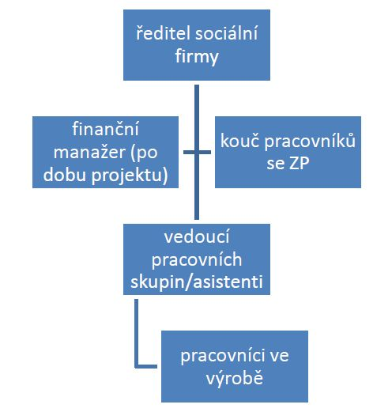
Management a lidské zdroje
PŘÍMÉ
NÁKLADY
projektový
manažer
+
NEPŘÍMÉ NÁKLADY

Slide 16
Finanční plán sociálního podniku
formou samostatné přílohy v Excelu – uveďte:
plánované náklady,
výnosy alespoň po dobu 3 let (min. 1 rok po skončení projektu), minimálně po čtvrtletích (v případě rozšíření podniku novou činnost/nový produkt oddělte); informace ve finančním plánu okomentujte slovně včetně jeho shrnutí;
popište zdroje financování (pokud žádáte v IROP, uveďte v jakém objemu a na jaké položky),
uveďte bližší informace o tom, co bude z jakého zdroje financováno;
vypočítejte bod zvratu;
rozepište cash flow;
uveďte kalkulaci ceny produktu vč. marže (kalkulaci proveďte u hlavních produktů konkrétně, u zakázkové činnosti doporučujeme uvést vzorovou/é zakázku/y).
Vaše propočty musí být pro hodnotitele srozumitelné, dostatečně a důvěryhodně podložené předchozím textem podnikatelského plánu (analýzou trhu a zájmu odběratelů, doložením budoucího odběru atd.) a musí vykazovat předpoklady udržitelnosti.
Nezaměňujte finanční plán s rozpočtem projektu

Slide 17
Děkuji za pozornost!
martin@fojticek.cz

